Slide 1
TEMA 2. LA EUROPA FEUDAL

Slide 2
EL FEUDALISMO SURGE EN EUROPA A PARTIR DEL SIGLO X
BASADO EN RELACIONES DE DEPENDENCIA MUTUAS ENTRE HOMBRES LIBRES.
VASALLAJE Y SERVIDUMBRE.
EPOCA POSTERIOR A LA DIVISIÓN DEL IMPERIO CAROLINGIO Y A LAS SEGUNDAS INVASIONES EUROPEAS

Slide 3
TODO ELLO GENERA UNA PÉRDIDA DE LA AUTORIDAD REAL.
POR ELLO DELEGAN EN LA NOBLEZA QUE LES AYUDA A CAMBIO DE UN FEUDO QUE LES CONCEDE EL REY. (SE CONVIERTEN EN PODEROSOS SEÑORES FEUDALES).
VER PÁGINA 36

Slide 4
FIGURA CLAVE LO QUE SERÁ EL VASALLAJE.
FIGURA CLAVE LO QUE SERÁ LA SERVIDUMBRE
EJERCÍCIOS PÁGINA 37

Slide 5
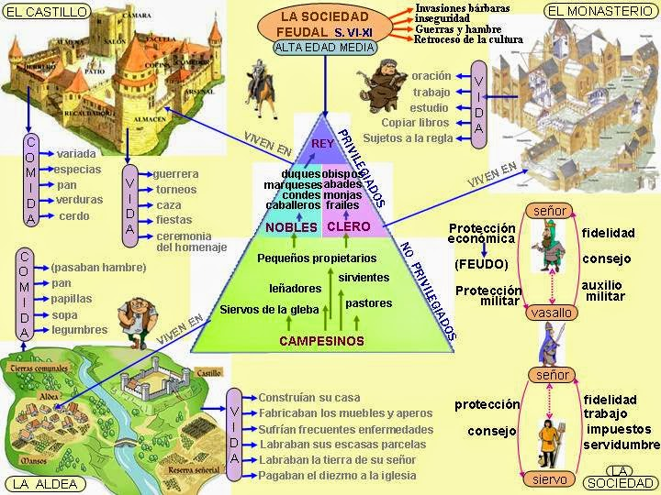

Slide 6
SOCIEDAD ESTAMENTAL
PRIVILEGIADOS (NOBLEZA Y CLERO)
NO PRIVILEGIADOS (RESTO).
EJERCÍCIOS PÁGINA 38

Slide 7
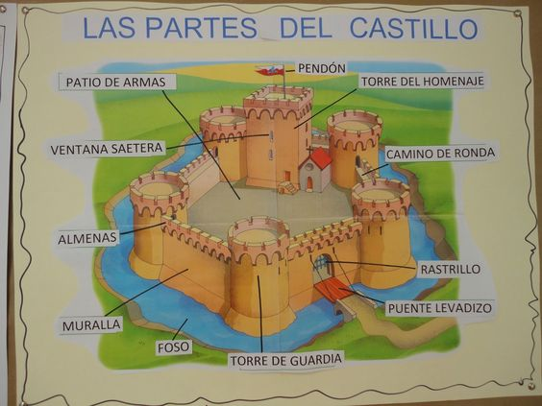

Slide 8
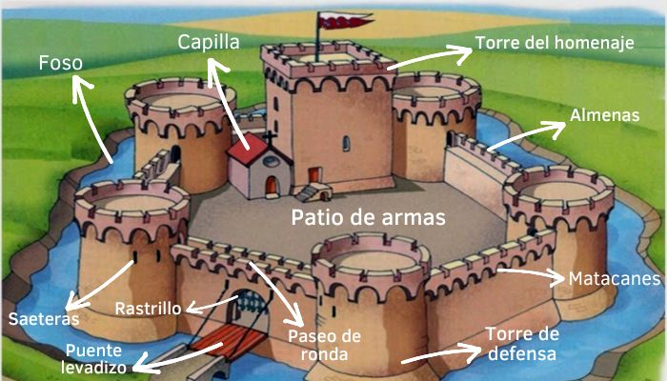

Slide 9
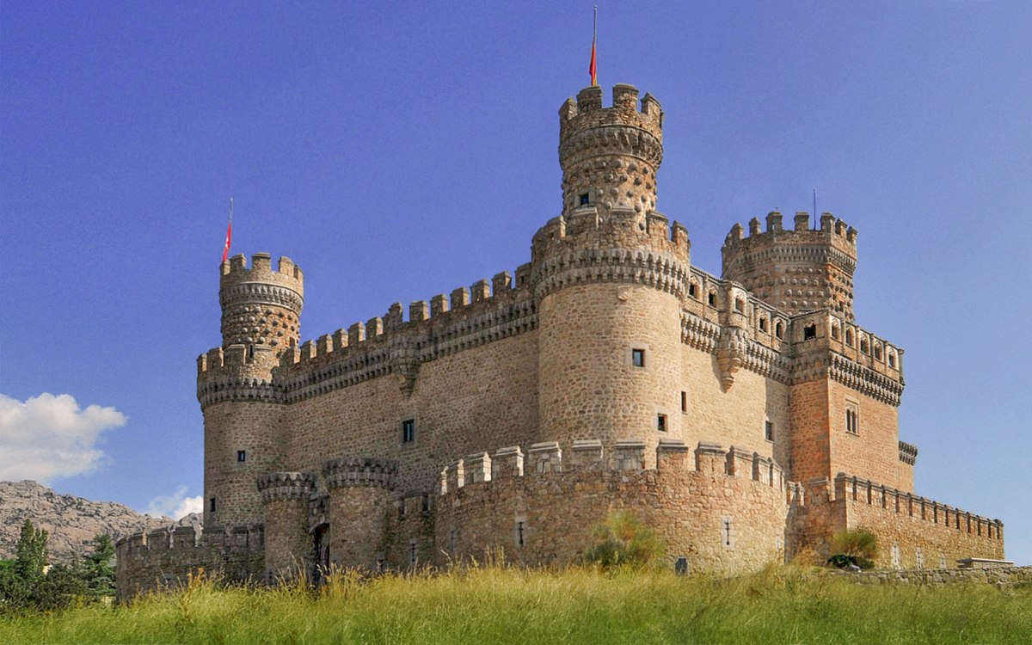

Slide 10
UNA SOCIEDAD ESTAMENTAL (Pag.38)
SOCIEDAD DEL FEUDALISMO ORGANIZADA EN ESTAMENTOS
PRIVILEGIADOS
NOBLEZA
CLERO
NO PRIVILEGIADOS
CAMPESINADO Y ARTESANOS

Slide 11
EL FEUDO BASE DEL FEUDALISMO
TIERRAS Y CONTENIDOS ENTREGADOS POR UN REY O SEÑOR A SU VASALLO.
BENEFICIOS ECONÓMICOS Y JURÍDICOS PARA EL SEÑOR.
TIERRA, BOSQUES, ALDEAS CON CAMPESINOS, RÍOS, CASTILLO, ETC.
NO SE PODÍAN VENDER.
OBLIGACIONES DEL SEÑOR EN EL FEUDO: Proteger a la población, sustento a la población, defensa, aperos de labranza.
DERECHOS DEL SEÑOR EN EL FEUDO: Imponer normas y leyes, impuestos, Juzgar a los campesinos. DERECHOS SEÑORIALES

Slide 12
CAMPESINOS SIERVOS OBLIGACIONES EN EL FEUDO: Trabajar un número determinado de días para el señor, entregarle una parte de la cosecha, pagarle por utilizar sus materiales o carreteras (derechos de monopolio).
CAMPESINOS SIERVOS DERECHOS EN EL FEUDO: Cultivar la tierra y vivir de sus frutos, tener una vivienda en la aldea.

Slide 13
LOS CAMPESINOS EN EL FEUDO PODÍAN SER:
CAMPESINOS LIBRES: Propietarios de sus tierras y no eran siervos del señor. Podían marcharse o quedarse, casarse libremente y dedicarse a oficios.
CAMPESINOS SIERVOS: Trabajan las tierras del señor noble y no tienen libertad personal.
RESERVA SEÑORIAL: Son las mejores tierras del FEUDO donde estaba el castillo del señor.
LOS MANSOS. Son parcelas de tierra que el señor entregaba a los siervos para el trabajo y vivienda en aldeas.

Slide 16
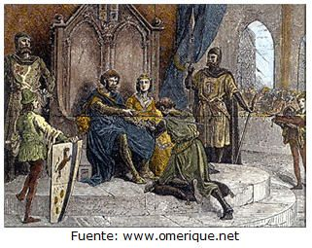

Slide 17
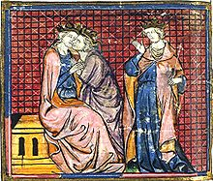

Slide 18
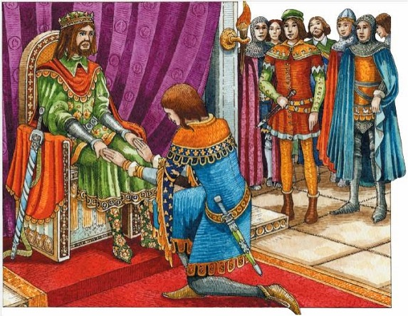

Slide 19
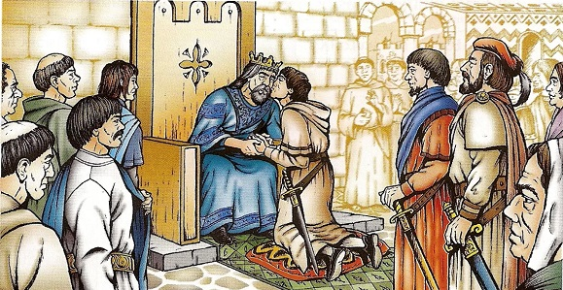

Slide 21
PAGINAS 40-41

